Slide 1
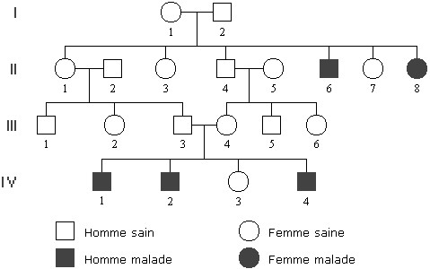
Écrire le génotype et le phénotype des individus présentés sur l'arbre. I1, I2, II6, III3, III5, IV1, IV3 en utilisant les conventions d’écriture présentées dans la ressource 1.
M → sain
M → malade

Slide 2
Écrire le génotype et le phénotype des individus présentés sur l'arbre. I1, I2, II6, III3, III5, IV1, IV3 en utilisant les conventions d’écriture présentées dans la ressource 1.
I1 [M] → (M//m) ou (m//M)

Slide 3
Écrire le génotype et le phénotype des individus présentés sur l'arbre. I1, I2, II6, III3, III5, IV1, IV3 en utilisant les conventions d’écriture présentées dans la ressource 1.
I1 [M] → (M//M) ou (m//M)
I2 [M] → (M//M) ou (m//M)

Slide 4
Écrire le génotype et le phénotype des individus présentés sur l'arbre. I1, I2, II6, III3, III5, IV1, IV3 en utilisant les conventions d’écriture présentées dans la ressource 1.
I1 [M] → (M//M) ou (m//M)
I2 [M] → (M//M) ou (m//M)
II6 [m] → (m//m) donc les parents ont transmis m tous les 2

Slide 5
Écrire le génotype et le phénotype des individus présentés sur l'arbre. I1, I2, II6, III3, III5, IV1, IV3 en utilisant les conventions d’écriture présentées dans la ressource 1.
I1 [M] → (M//M) ou (m//M)
I2 [M] → (M//M) ou (m//M)
II6 [m] → (m//m) donc les parents ont transmis m tous les 2
III3 [M] → (M//M) ou (m//M)
III5 [M] → (M//M) ou (m//M)

Slide 6
Écrire le génotype et le phénotype des individus présentés sur l'arbre. I1, I2, II6, III3, III5, IV1, IV3 en utilisant les conventions d’écriture présentées dans la ressource 1.
I1 [M] → (M//M) ou (m//M)
I2 [M] → (M//M) ou (m//M)
II6 [m] → (m//m) donc les parents ont transmis m tous les 2
III3 [M] → (M//M) ou (m//M)
III5 [M] → (M//M) ou (m//M)
IV1 [m] → (m//m) donc les parents ont transmis m tous les 2

Slide 7
Écrire le génotype et le phénotype des individus présentés sur l'arbre. I1, I2, II6, III3, III5, IV1, IV3 en utilisant les conventions d’écriture présentées dans la ressource 1.
I1 [M] → (M//M) ou (m//M)
I2 [M] → (M//M) ou (m//M)
II6 [m] → (m//m) donc les parents ont transmis m tous les 2
III3 [M] → (M//M) ou (m//M)
III5 [M] → (M//M) ou (m//M)
IV1 [m] → (m//m) donc les parents ont transmis m tous les 2
IV3 [M] → (M//M) ou (m//M) et on ne peut pas trancher!

Slide 8
Pour trancher entre les 2 hypothèses, besoin de faire une électrophorèse

Slide 9
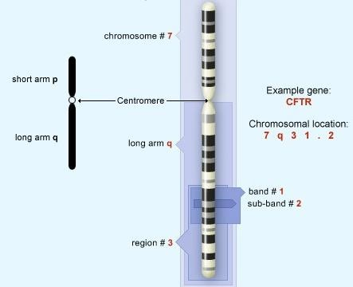
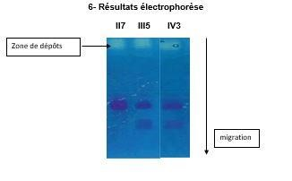
II7 III5 IV3
II7 [M] → (M//M) car un seul allèle présent sur l’électrophorèse, le M

Slide 10
II7 III5 IV3
M
m
II7 [M] → (M//M) car un seul allèle présent sur l’électrophorèse, le M
Donc III5 et IV3 ont 2 allèles différents →(M//m)

Slide 11
Homozygote malade [m] → (m//m)
M
m

Slide 12
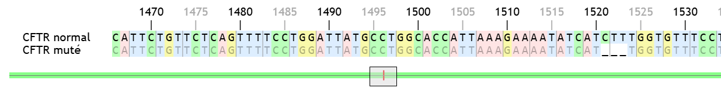
CFTR avec Geniegen2
Délétion de 3 nucléotides

Slide 13
Echelle moléculaire : Gène anormal
Echelle cellulaire : Production de mucus
Echelle Macroscopique : Obstruction des canaux

